Slide 1

实验五 重量测量
一、实验目的和要求
二、实验设备
三、实验内容
四、实验步骤
五、实验原理
六、思考题

Slide 2
一、实验目的和要求
掌握点阵式液晶显示屏的原理和控制方法，掌握点阵字符的显示方法。
掌握模拟/数字（A/D）转换方式，
进一步掌握使用C51语言编写程序的方法，使用C51语言编写实现重量测量的功能。

Slide 3
二、实验设备
单片机测控实验系统
重量测量实验板/砝码
Keil开发环境
STC-ISP程序下载工具

Slide 4
三、实验内容
参考辅助材料，学习C51语言使用
编写C51程序，使用重量测量实验板测量标准砝码的重量，将结果（以克计）显示到液晶屏上。误差可允许的范围之间。

Slide 5
四、实验步骤
1. 阅读实验原理，掌握YM12864C的控制方式，编写出基本的输出命令和数据的子程序；
2. 掌握点阵字模的构成方式。使用字模软件PCtoLCD2002，设定正确的输出模式，生成点阵数据
3. 使用C51语言编写重量测量程序；
4. 调零，满量程校准；
5. 将编译后的程序下载到51单片机；
6. 在托盘中放上相应重量的法码，使显示值为正确重量。

Slide 6
五、实验原理和注意事项
1. 参考附录六，学习点阵式液晶显示屏的控制方法。
2. 在液晶显示中，自定义图形和文字的字模对应的字节表需要使用专门的字模软件来生成。可以使用PCtoLCD2002字模软件提取。
3. 字符点阵等数据，需要定义在code数据段中，具体原理参见示例程序设计部分。
4. 向LCM输出一个命令或数据时，应当在选通信号为高时准备好数据，然后延迟若干指令周期，再将选通信号置为低。

Slide 7
五、实验原理和注意事项
5 与A/D转换相关的寄存器
  ADC_POWER：ADC电源控制位，0关1开。
  SPEED1,SPEED0：模数转换器速度控制位，控制A/D转换所需时间。
  ADC_FLAG：模数转换结束标志位，AD转换完后，ADC_FLAG=1，一定要软件清0。
  ADC_START：模数转换器（ADC）转换启动控制位，1开始转换，转换结束后为0。
  CHS2/CHS1/CHS0：模拟输入通道选择，选择使用P1.0~P1.7作为A/D输入。

Slide 8
五、实验原理和注意事项
5 与A/D转换相关的寄存器
  ADC_RES、ADC_RESL： A/D转换结果寄存器，是特殊功能寄存器，用于保存A/D转换结果。
  IE：中断允许寄存器（可位寻址）
  EA：CPU的中断开放标志，EA=1，CPU开放中断，EA=0，CPU屏蔽所有中断申请。
  EADC：A/D转换中断允许位。1允许0禁止。
  IPH：中断优先级控制寄存器高（不可位寻址）。
  IP：中断优先级控制寄存器低（可位寻址）。
A/D转换器的具体使用方法参见STC单片机指南的第九章。

Slide 9
五、实验原理和注意事项
6. 重量传感器采用压敏电阻。利用压敏电阻采集应变,产生变化的阻值。利用放大电路将其转化为电压值，通过数模转换将电压值转化成CPU处理的数字信号。传感器根据编制的程序将数字信号转换为砝码重量显示输出。

Slide 10
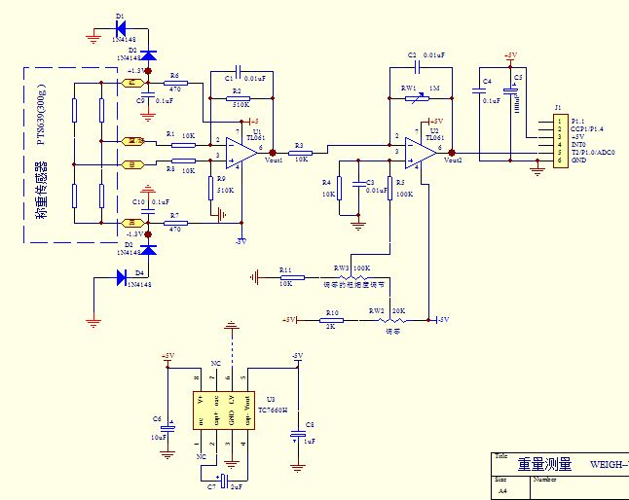
五、实验原理和注意事项
本实验示意电路原理图

Slide 11
六、思考题
1. 调零的原理，软件调零和调零调零的区别。
2. 模/数和数/模的信号转换原理。
3. I²C总线在信号通讯过程中的应用。

